Slide 1

Astrocleaner
GAME JAM : 25-27 JUIN 2024
Loïc, Gauthier, Antoine, Bérénice

Slide 2

Equipe

Slide 3

Loïc E1 - Dev 2D, UI et R&D

Slide 4


Gauthier E2 - Dev 3D et R&D, Prompt Spécialiste

Slide 5
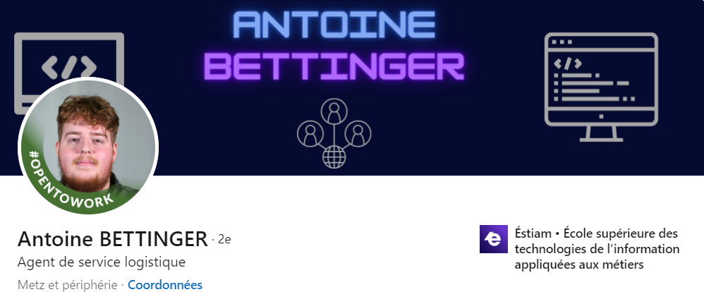
Antoine E2 - Dev 3D et R&D, FX, Sound

Slide 6
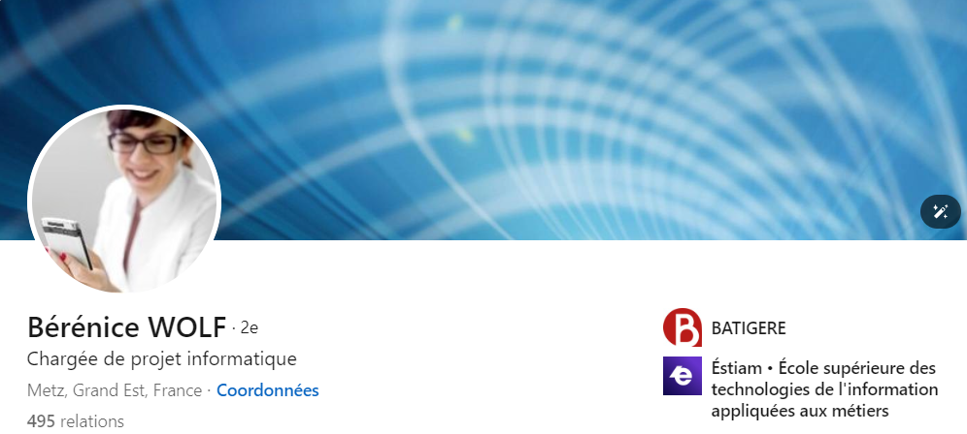
Bérénice E5 - Gestion de projet

Slide 7
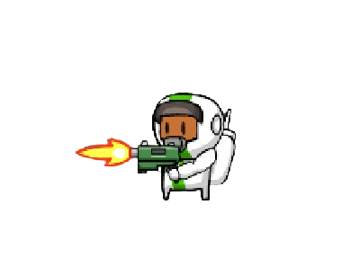
Concept AstroCleaner
Jeu : retrogaming Platform
Thème imposé : rencontre entre 2D et 3D
en équipe : E1/E2/E5
Unity, lancer le projet en 2D
Outils de gestion de projet : Teams, Trello, Kanban, Gantt, GitHub

Slide 8
Story telling
Prologue
En l'an 4285 après Jésus-Christ, la Terre n'est plus qu'une ombre de ce qu'elle était autrefois. Les gratte-ciels autrefois majestueux sont maintenant noyés sous des montagnes de déchets, les océans sont des étendues infinies de plastique, et l'air est devenu si lourd de pollution qu'il semble palpable. La population humaine, autrefois florissante, vit maintenant dans des dômes hermétiques, protégée des horreurs de leur propre création.
Réveil
C'est dans ce monde dévasté que notre héros, Alex, se réveille après un long sommeil cryogénique de plusieurs siècles. Confus et désorienté, il découvre rapidement l'ampleur du désastre qui a frappé sa planète natale. Les souvenirs d'une Terre verdoyante et prospère sont remplacés par une réalité cauchemardesque. Les survivants lui expliquent que les progrès technologiques et industriels ont conduit à une négligence fatale des écosystèmes, entraînant une accumulation de déchets incontrôlable.

Slide 9
Story telling
Cependant, tout n'est pas perdu. Dans ce monde dystopique, un nouvel espoir est né : les AstroCleaners. Ces héros modernes sont les chevaliers de l'ère spatiale, consacrant leur vie à nettoyer les planètes et à restaurer les écosystèmes. Armés de technologies avancées et d'une détermination sans faille, les AstroCleaners parcourent l'univers pour redonner vie aux mondes ravagés par la pollution.
La Première Mission
Inspiré par ces récits héroïques, Alex décide de se joindre aux rangs des AstroCleaners. Sa première mission le conduit sur une planète autrefois aussi luxuriante que la Terre. Le spectacle est désolant : des forêts mortes, des rivières asséchées, et un ciel éternellement gris. Mais Alex, armé de son équipement et de sa foi en un avenir meilleur, commence le long processus de nettoyage.
Chaque déchet éliminé, chaque arbre replanté, chaque goutte d'eau purifiée est une petite victoire dans une guerre immense contre la pollution.

Slide 10
MVP
retrogaming Platform
2D : 1 planète
1 perso astro
3 objets
déplacement (marche/saute/demi-tour) par touche
action de tir par touche espace
2 compteurs : 1 de vie et 1 de score
menu : cycle de vie : start/pause/end
un son pour le jeu

Slide 11
Backlog
2D / 3D
retrogaming Plateformer
3 états : start/pause/end
Menu
identité graphique (interchangeable par la site) :
Animation 3D d’entrée de jeu ou défilement de mise en situation (guerre des étoiles)
MVP : 2D, 1 personnage, des objets, 1 scène
3D : changer la scène, changer le personnage
ajouter des players
déplacement par touche
Easter eggs (faire travailler l’éboueur pour la compagnie (clin d’oeil à lethal company)
manette
PV : retrait de point d’oxygène
Interaction avec ennemi, retrait de point

Slide 12
Méthode Scrum : Sprints et Backlog
Sprint1 : MVP
Sprint2 : animations 3D (fusée dans l’espace qui tourne pour choisir de se diriger vers la planète). 3 planètes = 3 niveaux + son pour le menu..
Sprint3 : visuels et animations
Sprint4 : création des 3 niveaux (1 par planète), des montres et leur animation, son du vaisseau

Slide 13
Gestion de Projet : Teams

Slide 14
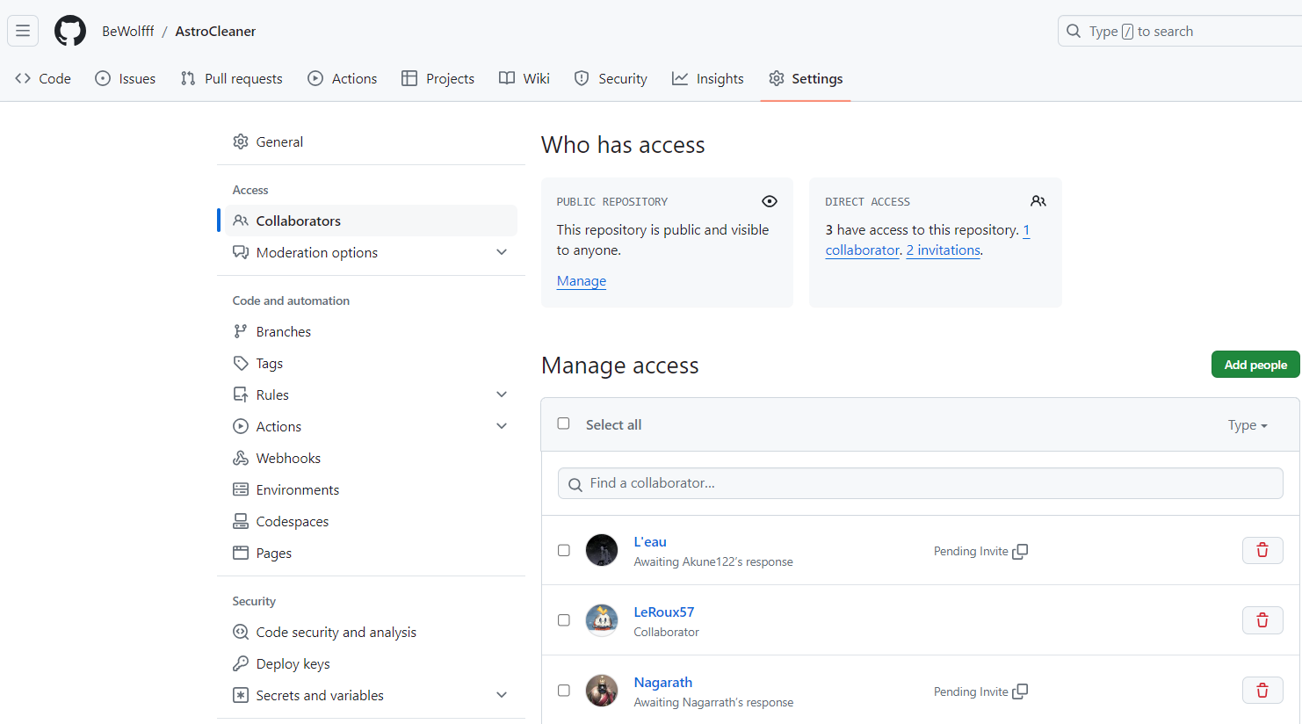
Gestion de Projet : GitHub

Slide 15
Gestion de Projet : Trello

Slide 16
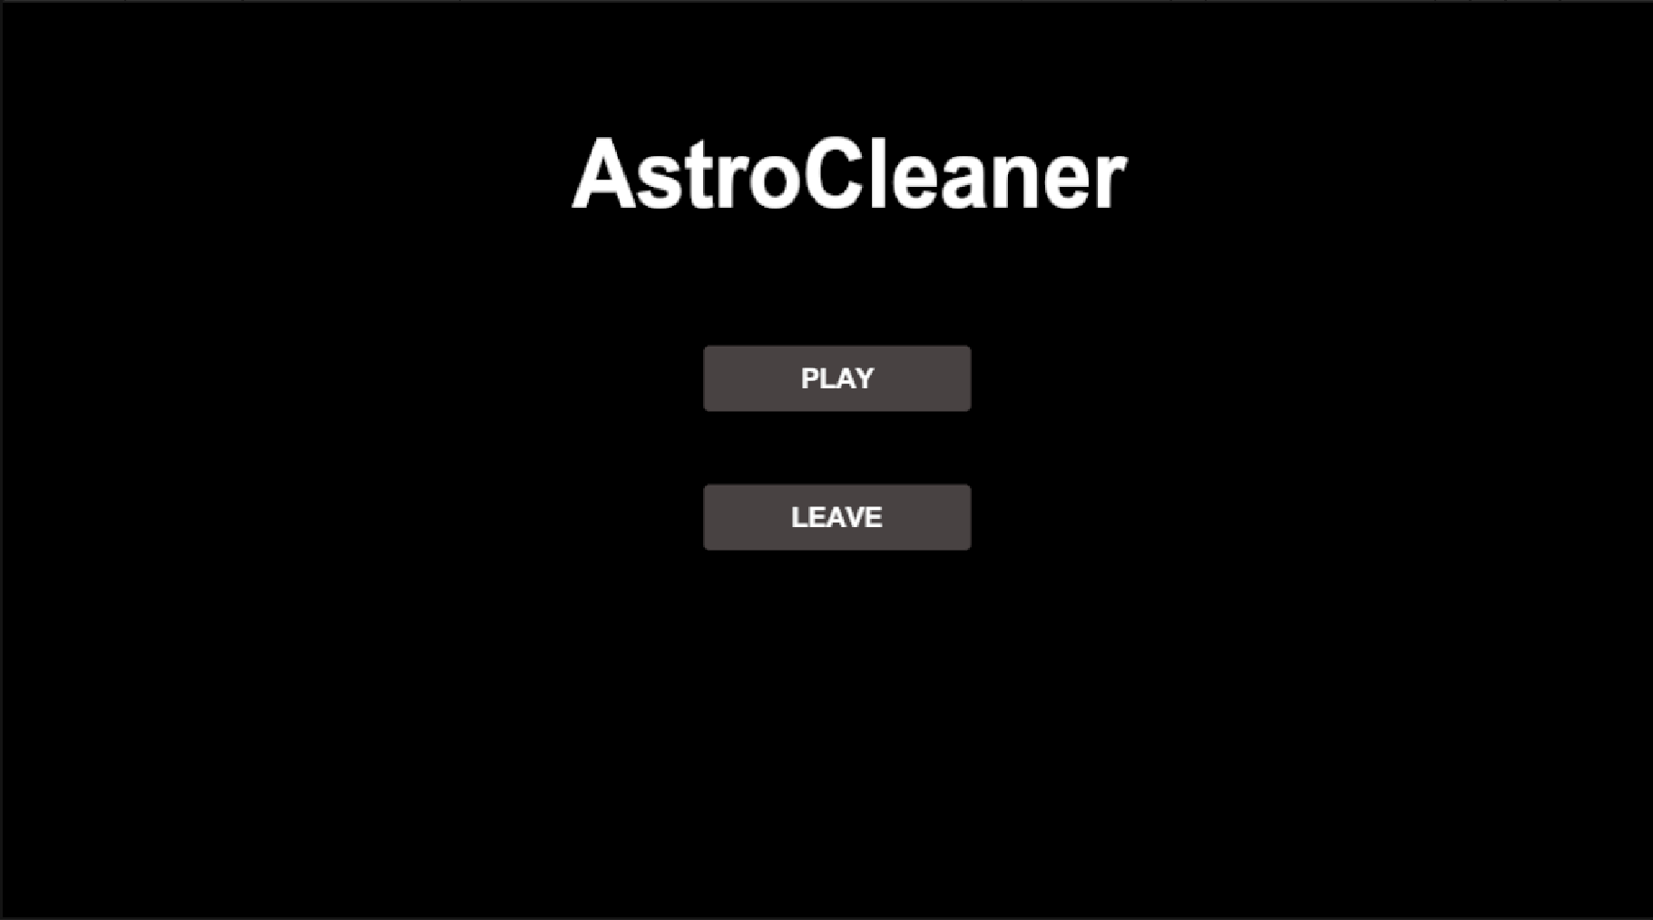
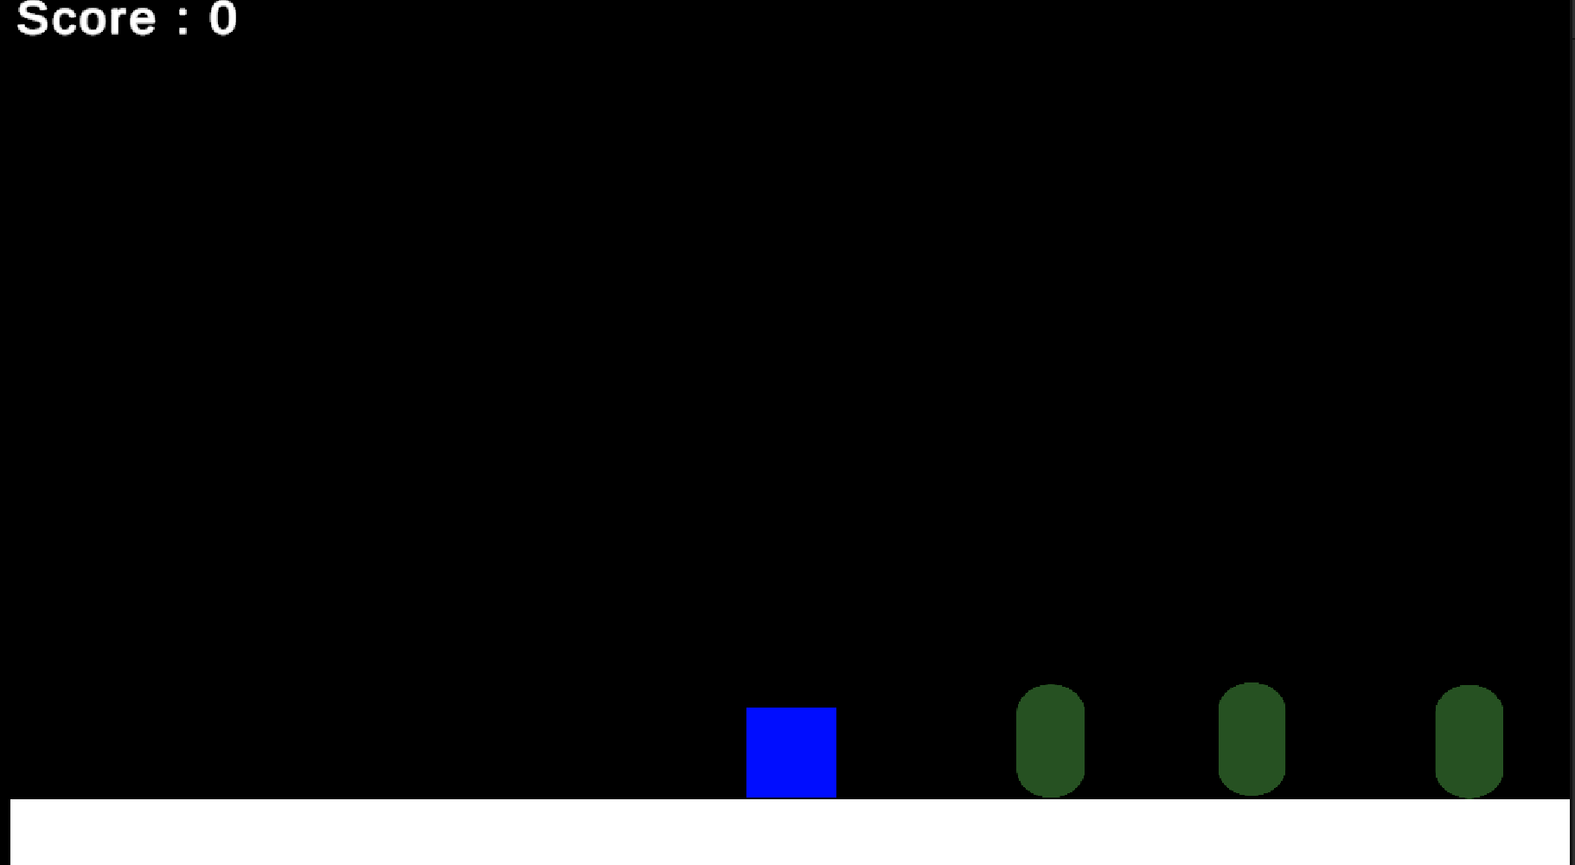
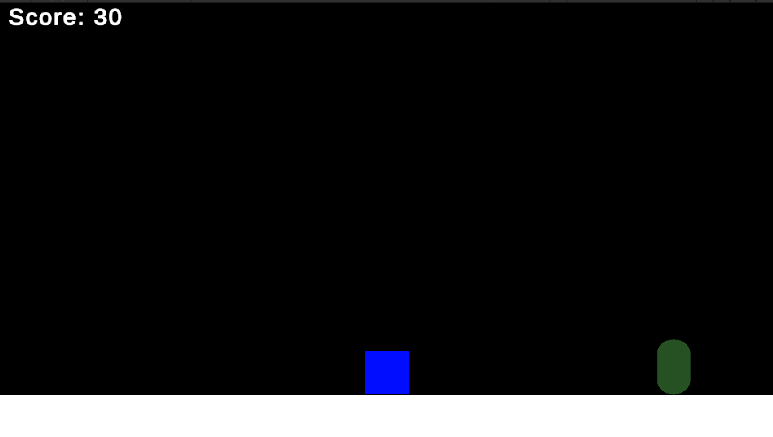
Sprint1 - Loïc

Slide 17
Sprint2 - Gauthier

Slide 18
Sprint3 - Antoine

Slide 19
Notre message
AstroCleaner n'est pas seulement un jeu, c'est une ode à la résilience et à la capacité humaine de se relever et de réparer les erreurs passées.
À travers les aventures d'Alex, les joueurs découvrent l'importance de la préservation de l'environnement et de l'action collective.
Ensemble, ils apprennent que même les plus petits gestes peuvent avoir un impact monumental, et que l'espoir et la détermination peuvent transformer même les mondes les plus désolés.
La quête d’Alex nous inspire, prouvant que tant qu'il y a de la vie, il y a de l'espoir.

Slide 20
Remerciements
Loïc, Gauthier, Antoine

